Slide 1
EKO TRAVANJ
Eko datumi u travnju…
činjenice i zanimljivosti

Slide 2
SVJETSKI DAN ZDRAVLJA
7. TRAVANJ

Slide 3
Svjetski dan zdravlja. Svjetska zdravstvena organizacija od 1950. godine obilježava Svjetski dan zdravlja kao dan podizanja svijesti o određenoj zdravstvenoj temi koja je u tom trenutku obilježena kao prioritetna i zahtijeva pojačane napore.
Tijekom posljednjih 50 godina pažnja je usmjerena na važne zdravstvene probleme kao što su mentalno zdravlje, majčinstvo, briga o djeci i klimatske promjene, a obilježavanje ovog dana uključuje različite aktivnosti kojima se usmjerava pažnja na najvažnije aspekte zdravlja na globalnoj razini.
S ciljem iskorjenjivanja nejednakosti u zdravstvu, SZO ovogodišnji Svjetski dan zdravlja obilježava pod sloganom ”gradimo pravedniji i zdraviji svijet”.

Slide 4
Medicinske sestre i primalje – ključne činjenice
Prema podacima SZO, sestre i primalje čine blizu 50% radne snage u zdravstvu. U svijetu vlada njihova nestašica, tj. procjenjuje se da svjetskom zdravstvu nedostaje 50% ove radne snage. Najviše ih nedostaje u Sjeveroistočnoj Aziji i Africi. A svijet će do 2030. godine trebati još 9 milijuna medicinskih sestara i primalja. Medicinske sestre igraju kritičnu ulogu u promociji zdravlja, zaštiti od bolesti i provedbi primarne medicinske skrbi. One osiguravaju potrebnu njegu u hitnim slučajevima i bit će ključan čimbenik u ostvarenju univerzalnog prava na liječenje.
https://www.adiva.hr/zdravlje/zanimljivosti-i-savjeti/svjetski-dan-zdravlja-u-znak-podrske-medicinskim-sestrama-i-primaljama/

Slide 5
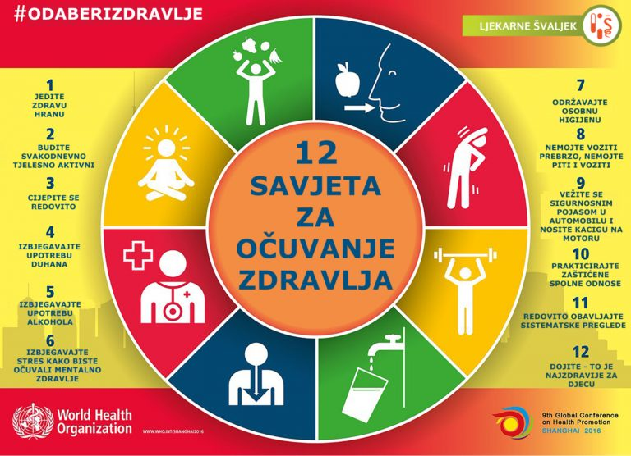

Slide 6
Dan zaštite od buke
20. travanj

Slide 7
Međunarodni dan zaštite od buke, koji se obilježava 20. travnja, ima za cilj upozoriti na važnost svakodnevne zaštite od buke kako bi se očuvalo zdravlje ljudi. Buka je čimbenik koji može imati štetne posljedice po javno zdravlje. Na čovjeka djeluje izravno i neizravno, izazivajući umor i smanjenje radne sposobnosti, ometa sporazumijevanje, koncentraciju, odmor i san.
https://zdravstvo.gov.hr/vijesti/medjunarodni-dan-zastite-od-buke/535

Slide 8
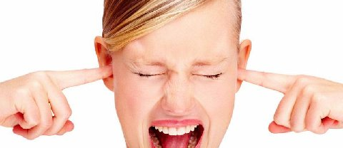
https://www.zzjz-sk.hr/novosti/medunarodni-dan-zastite-od-buke
Iako postoje individualne razlike u reakcijama na prekomjeran zvučni podražaj, ovisno o razini i frekvenciji buke, kao i vremenu izloženosti, oštećenja koja nastaju mogu biti privremena i trajna.
Posljedice djelovanja buke na ljude mogu se podijeliti na :
1. NAGLUHOST I GLUHOĆA. Oštećenja sluha bukom su najčešće profesionalna i nastaju u kontinuiranoj izloženosti buci iznad 90 decibela . 2. NEUROVEGETATIVN E REAKCIJE (hipertenzija, endokrinološki i poremećaji metabolizma) 3. UMOR I PSIHIČKE REAKCIJE (razdražljivost, smanjenje koncentracije, ometanje sna) 4. SMANJNJE RADNE I ŽIVOTNE SPOSOBNOSTI.

Slide 9
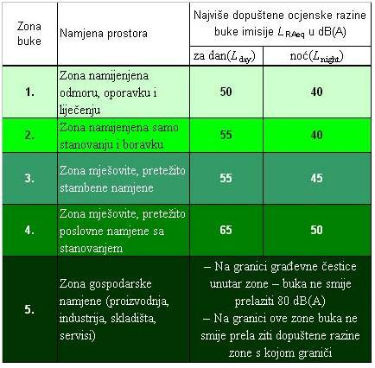

Slide 10
Dan planeta zemlje
22. travanj

Slide 11
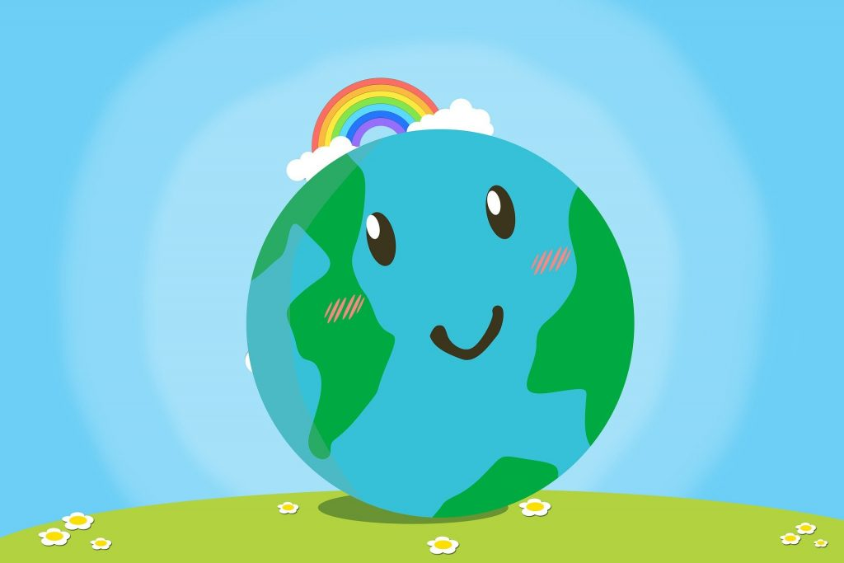
Svake godine 22. travnja obilježava se Dan planeta Zemlje. Ovogodišnja tema je “Obnovimo našu Zemlju” (“Restore Our Earth“). Tema je usredotočena na prirodne procese, nove zelene tehnologije i inovativna razmišljanja koja mogu obnoviti svjetske ekosustave. Na taj način, tema odbacuje mišljenje da su ublažavanje ili prilagodba jedini načini rješavanja klimatskih promjena. Na svakome od nas je da obnovimo Zemlju ne samo zato što nam je stalo do prirodnih ljepota na našem planetu, već zato što na tom planetu živimo. Svima nam je potrebna zdrava Zemlja za opstanak, zdravlje i sreću. Zdrav planet nije opcija – on je nužnost!
Više od milijarde ljudi u 192 zemlje svake godine sudjeluje u aktivnostima povodom Dana planeta Zemlje, što ga čini najvećim građanskim obilježavanjem na svijetu.
Dan planeta Zemlje prvi put je obilježen 22. travnja 1970. godine u Sjedinjenim Američkim Državama. Službeno se obilježava od 1992. godine, a u Hrvatskoj od 1990. godine.

Slide 12
Dan žaba
Zadnja subota u travnju….

Slide 13
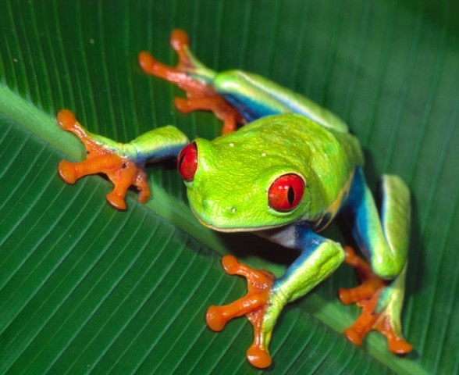
Dan žaba obilježava se zadnje subote u travnju s ciljem skretanja pozornosti na ovu osjetljivu skupinu vodozemaca.
Ponajprije su ugroženi nestankom staništa, što je bilo još izraženije u prošlosti kada se masovno melioriralo.
Žabe su odlični pokazatelji stanja u okolišu jer su vrlo osjetljive na različite vrste zagađenja zbog svoje propusne kože preko koje dijelom i dišu.
Povećanje globalne temperature uzrokovano klimatskim promjenama također negativno utječe na ovu skupinu zbog intenzivnije dehidracije.

Slide 14
»Što je to život ako čovjek ne može čuti usamljeni ptičji krik ili prepirku žaba noću oko ribnjaka?« – indijanski poglavica Seatlle, 1854
Danas na svijetu živi oko 5.450 vrsta žaba od kojih je prema IUCN-u ugroženo čak 32,5%, a u zadnjem desetljeću 165 vrsta žaba je izumrlo

Slide 15
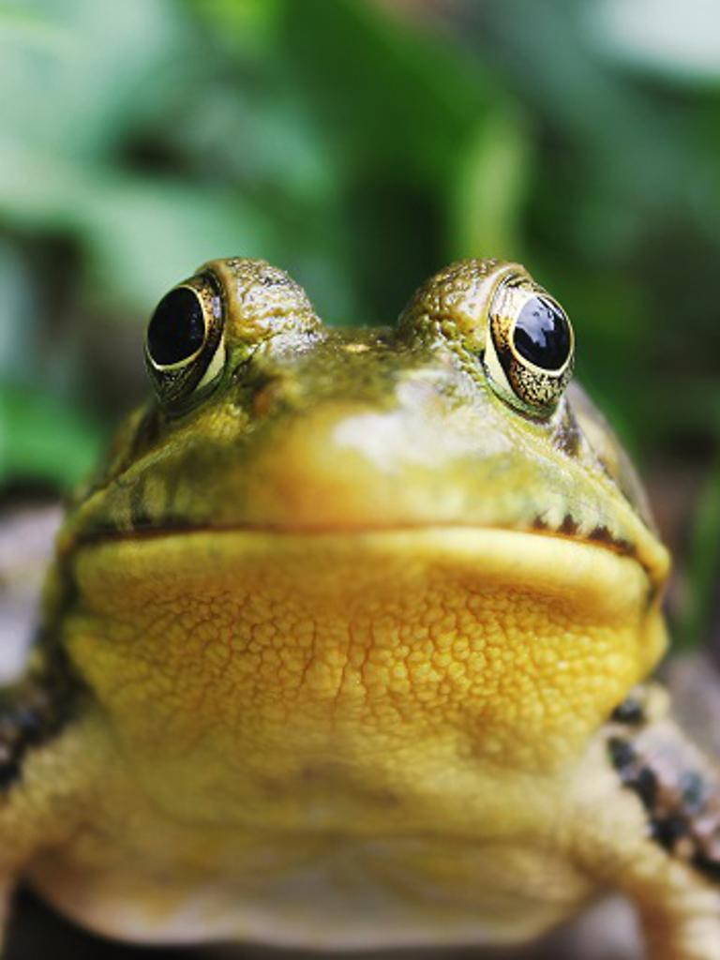

Slide 16
Dan žaba – Save The Frogs Day obilježava se od 2008. godine zadnju subotu u travnju u zemljama diljem svijeta, zahvaljujući američkoj dobrotvornoj organizaciji SAVE THE FROGS! Glavni cilj projekta je osvještavanje javnosti o pitanju izumiranja i ugroženosti žaba te akcije za njihovo očuvanje.

Slide 17
Svjetski dan drveća
25. travanj

Slide 18
Drvo je važan dio prirodnog krajolika, uklanja ugljični dioksid, smanjuje eroziju, utječe na klimu, čuva vodu u tlu, proizvodi kisik, osigurava lijek, pruža plod. Ima i ulogu ukrasne biljke u okućnicama, parkovima. Stanište je brojnim pticama i životinjama, ali je i izvor hrane za ljude (voćke i sl.). Od drva se proizvode papiri, balzami, tanin, lijekovi, biljne smole, eterična ulja, i dr. Drveće je rasprostranjeno po cijeloj kopnenoj površini zemlje. Drveće ne raste jedino na onim područjima gdje vladaju ekstremni klimatski uvjeti poput trajno zaleđenih prostora, pustinja, na izuzetno visokim nadmorskim visinama.
Diljem svijeta raste do 100.000 raznih vrsta drveća, što čini oko 25 % svih živih biljnih vrsta na Zemlji. Kao najstarije stablo u Europi (opsega oko 52 metra), spominje se kesten iz šume Carpineto na istočnoj strani vulkana Etna, starosti oko 2000 godina. Godine 1965. proglašen je nacionalnim spomenikom i pod zaštitom je Unesco-a. Najstarije poznato stablo u svijetu koje je zasadio čovjek, smokva je starosti 2293 godine iz Anuradhapure u Šri Lanki.

Slide 19
U Hrvatskoj, Gupčeva lipa u Gornjoj Stubici starija je od Seljačke bune koja se zbila 1573.godine. Visoka je devet metara, opseg debla iznosi 4,90 metara, a prsni promjer iznosi 1,57 m. Godine 1957. Proglašena je spomenikom prirode i stavljena pod zaštitu države.
„Belina lipa“ u Visokom, stara je preko 700 godina. Visoka je 20 m, s opsegom od 8,90 metara te prsnim promjerom 2,82 metara. Upisana je u registar posebno zaštićenih objekata prirode 1966. godine.
Drvo ginka u Daruvaru, nazvano Adam iz milja, najveće je i najstarije u Hrvatskoj te ujedno drugo najstarije u Europi. On svojom raskošnom krošnjom i opsegom debla većim od sedam metara uživa zaštitu kao hortikulturni spomenik kao pojedinačno stablo.
Drveće čini najsloženiji ekosustav na našem planetu. Sve veći broj ljudi postaje svjestan drugih, naizgled statičnih živih bića oko sebe i načina na koji ona funkcioniraju. Čovjek treba osvijestiti i vlastiti utjecaj na drvo, a potom i na cijeli okoliš

Slide 20
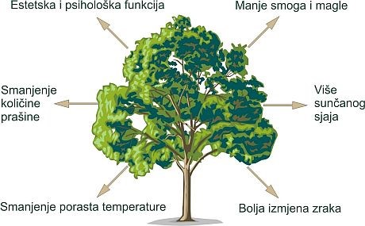
Drveće može bez čovjeka, ali čovjek bez DRVEĆA ne može !
Zato - kad već iz životnih razloga ne možemo zagrliti jedni druge - ZAGRLITE DRVO !

Slide 21
Dan obnovljivih izvora energije
26. travanj

Slide 22
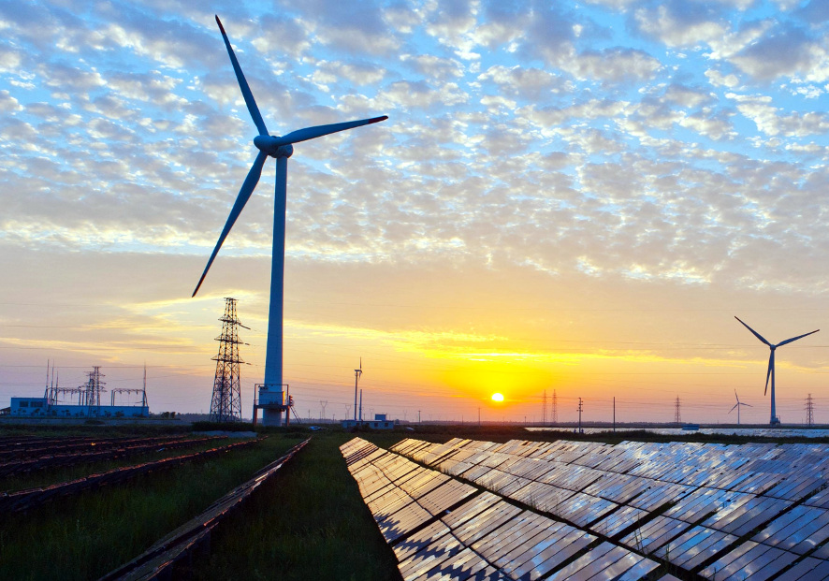
Svjetski dan obnovljivih izvora energije obilježava se svake godine 26. travnja s ciljem da se osvijesti potreba za istraživanjem i primjenom obnovljivih izvora energije – vjetra, sunca, vode, biomase, geotermalnih izvora.

Slide 23
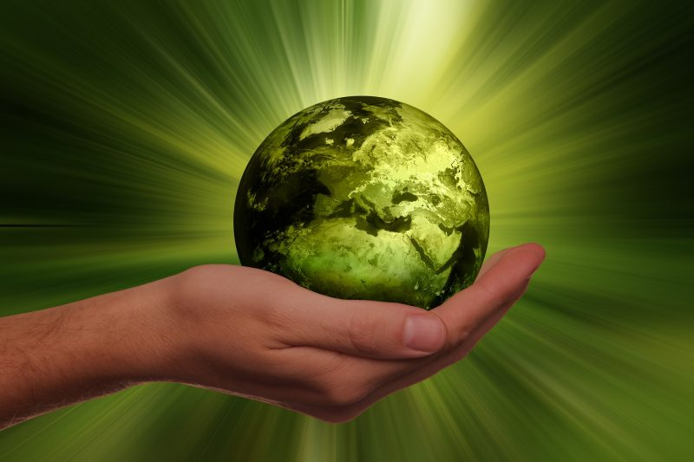
Kriza izazvana pandemijom koronavirusa ukazala je na duboko ugrađene ranjivosti svakog gospodarstva, no kao i svaka kriza iznjedrila je i nešto dobro – dala nam je priliku da vidimo kako bi izgledao svijet okrenut čistoj energiji i poticaj da se jače okrenemo korištenju domaćih resursa. Pokazala nam je put prema održivoj budućnosti!
Taj put uključuje i poticanje proizvodnje čiste energije – one iz obnovljivih izvora kojima Hrvatska obiluje i čije bi znatnije iskorištavanje omogućilo brži gospodarski razvoj uz pozitivan učinak na zaštitu okoliša te smanjenje uvozne ovisnosti.

